Slide 1
Актаныш районы Байсар балалар бакчасы.
Зурлар төркеме өчен, математика буенча
дидактик уеннар.
Тәрбияче: Кашапова Г.Р...

Slide 2
Кайсысы күбрәк? Чагыштыр.

Slide 3
Геометрик фигураларны эзләп тап!

Slide 4
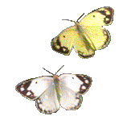
Ничә күбәләк оча?

Slide 5
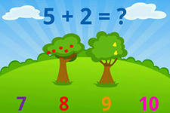

Slide 6
Ничә гөмбә калды?

Slide 7
Чебурашкага шарларны санарга булыш!
4
?
3
5
6

Slide 8
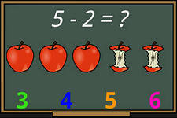
Дөрес җавапны тап!

Slide 9
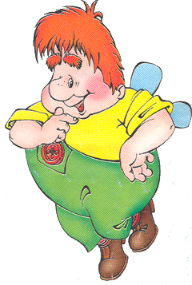
Карлсонга пар итекләрне табарга булыш!

Slide 10
Таякчык белән күбәләк төзе.

Slide 11
Песиләр тотмаслык итеп , тычканны өенә озат.

Slide 12
Барысы ничә уенчык? Куян ничәнче тора ?
Дүртенче нәрсә тора?

Slide 13
Нинди геометрик фигура җитми?
?

Slide 14
Таякчык белән атынгыч төзик.

Slide 15
Чагыштыр!.

Slide 16
10 санының составы.

Slide 17
Әйдә танышыйк!

Slide 18
Ничә балык күрәсез?

Slide 19
Нинди геометрик фигуралар күрәсең?

Slide 20
Дөрес кубикны тап!

